Slide 1
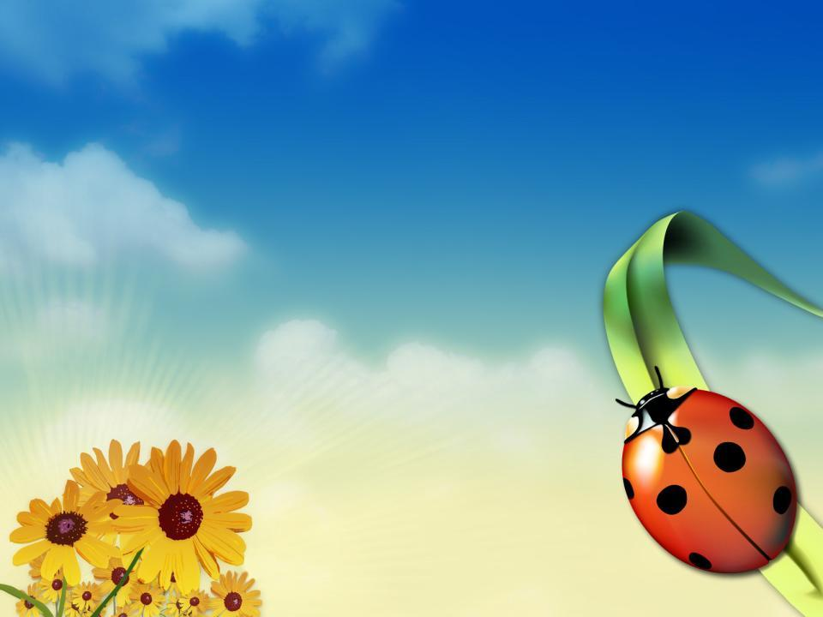
Красная книга
Урок окружающего мира во 2 классе
Матвеева
Светлана Александровна,
учитель начальных классов.
ГБОУ СОШ «ЦО» пос. Варламово, Сызранский район, Самарская область
2018г

Slide 3
Девиз:
Наблюдай и восхищайся, изучай и береги!

Slide 4
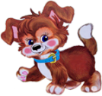
Расставь по местам изображения
Живая
Неживая

Slide 5
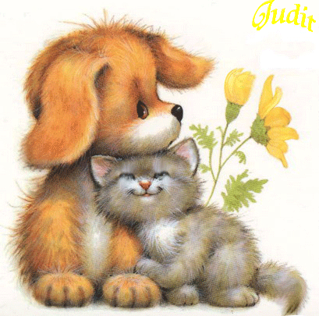
Проверка Домашнего задания
Тест про кошек и собак

Slide 6
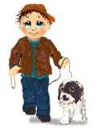
Главное правило
Мы в ответе за тех кого приручили!

Slide 7
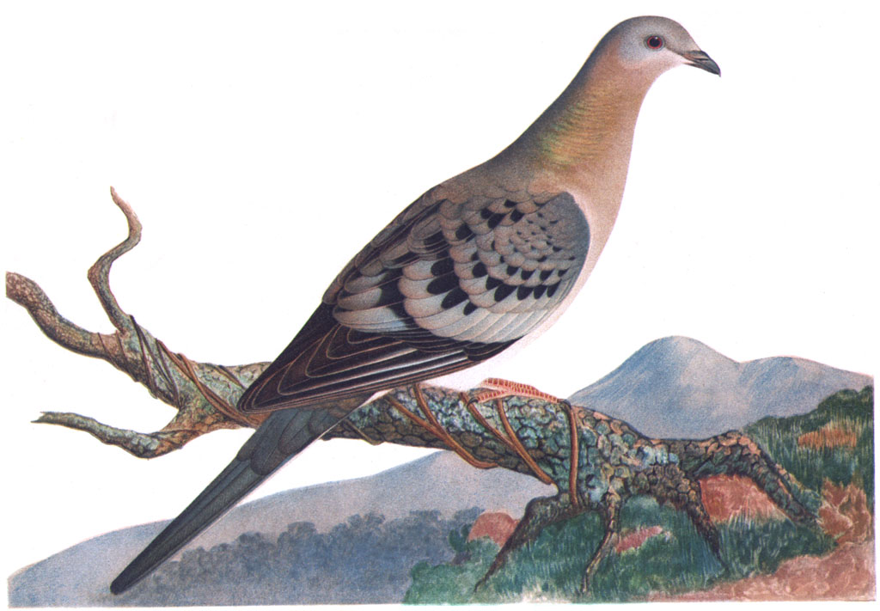

Slide 8
«Красная книга»

Slide 9
Почему книгу назвали именно «Красная книга»?
Красный цвет – сигнал тревоги, опасности, предупреждения.
Он, как красный сигнал светофора, предупреждает: «Осторожно! Может случиться беда».

Slide 10
Что такое «Красная книга»?
Специальная комис
сия составила список животных и растений, которые находятся на грани исчезновения, и список редких видов. Учёные решили назвать этот список Красной книгой.

Slide 11
Красная книга

Slide 12
Для удобства пользования, страницы у книги цветные.

Slide 13
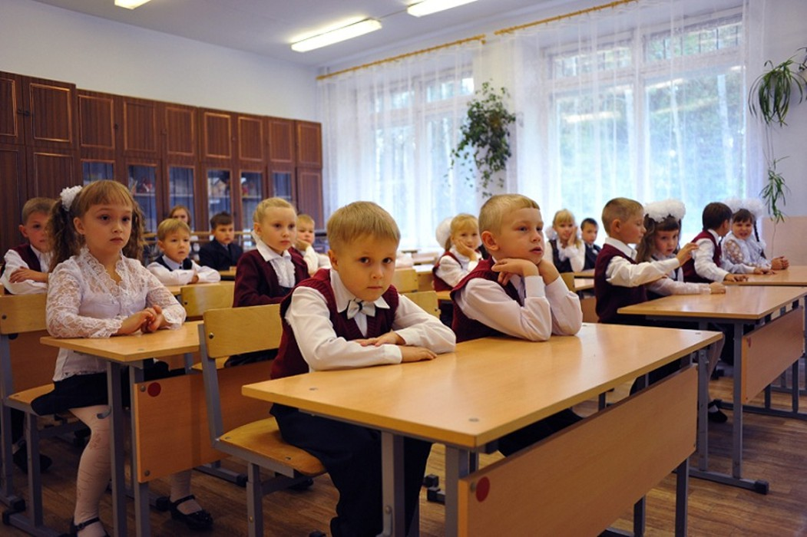
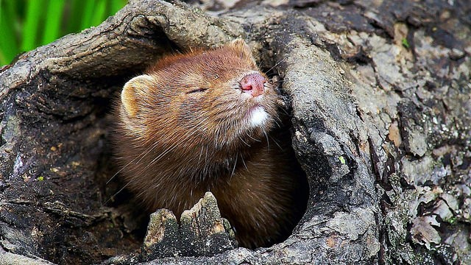
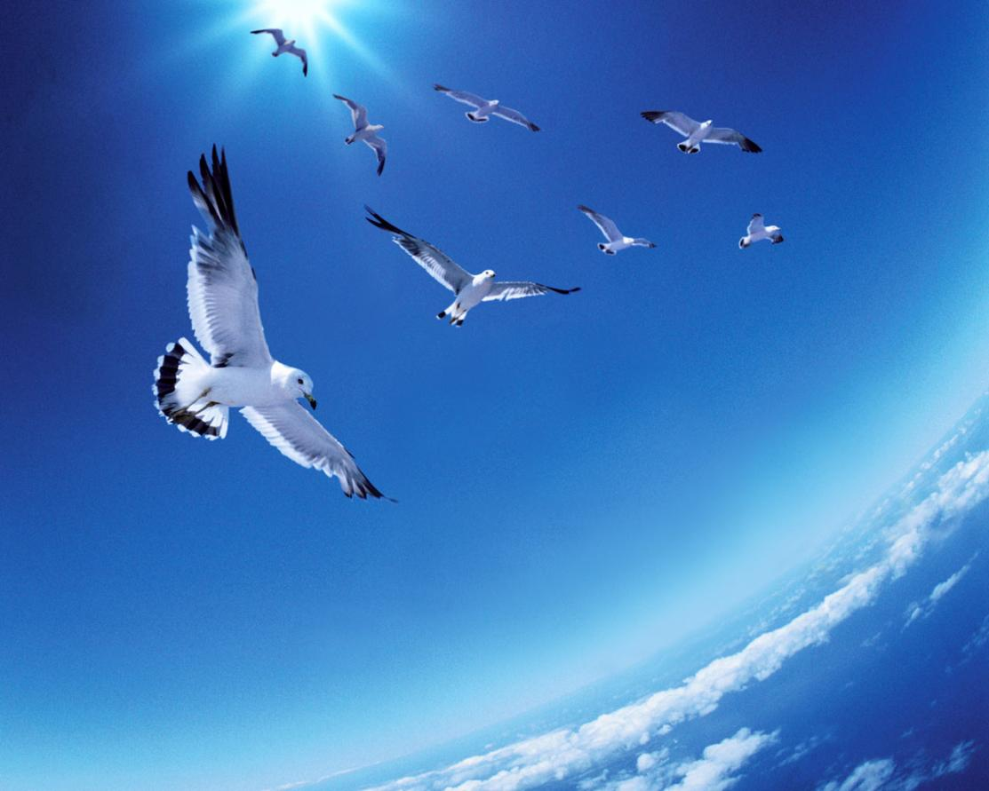
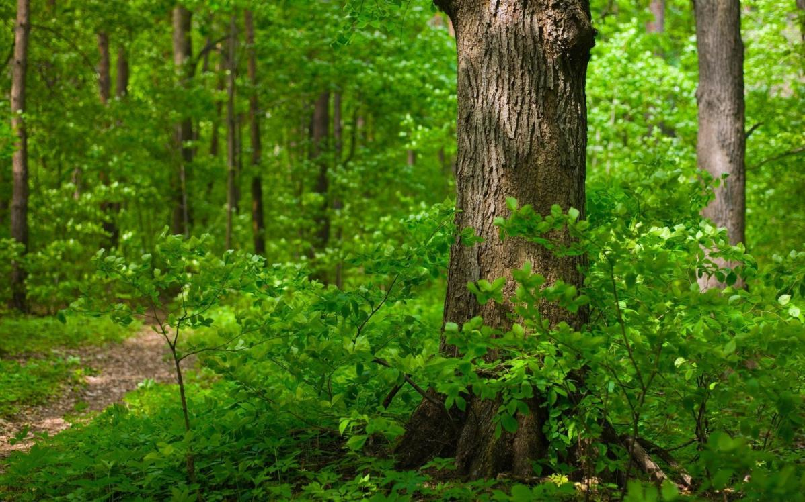

Slide 14
Черные страницы
Исчезнувшие животные

Slide 15
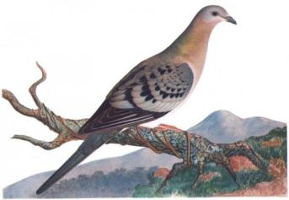
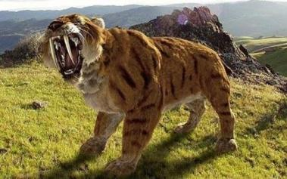
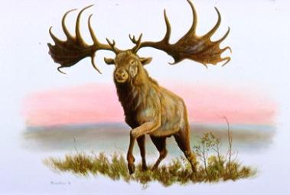

Slide 16
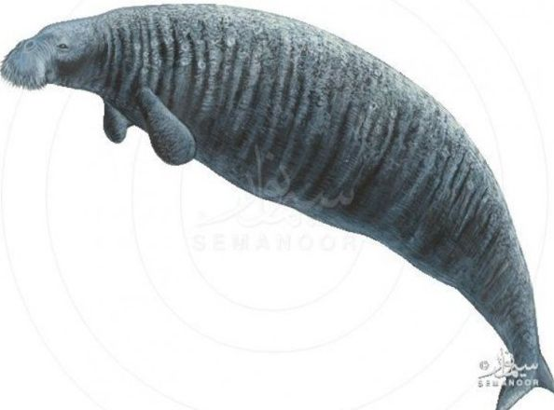
Стеллерова (морская) корова

Slide 17
Красные страницы
Погибающие животные

Slide 18
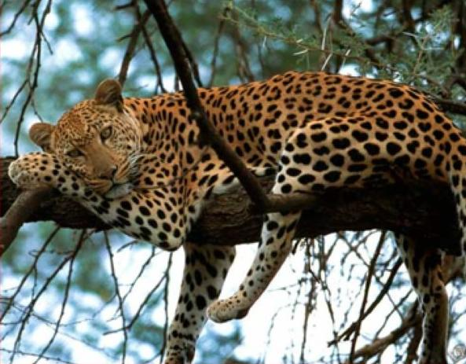
Леопард
18

Slide 19
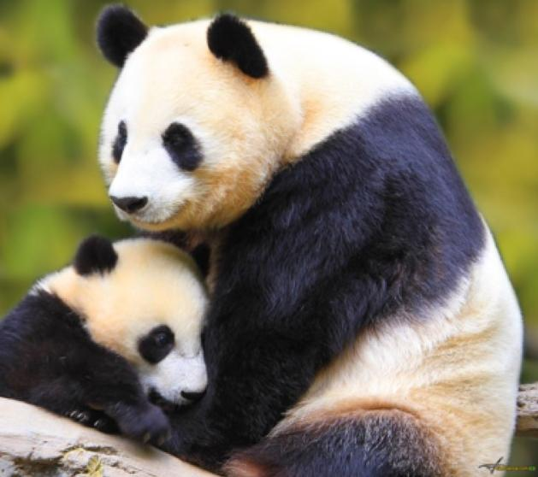
Панда
19

Slide 20
Желтые страницы
Уязвимые животные

Slide 21
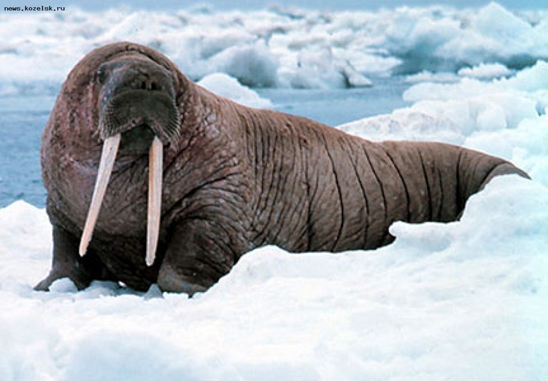
Морж.
21

Slide 22
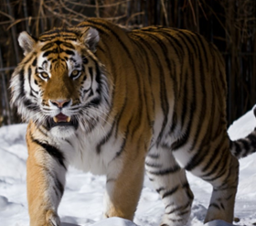
Амурский тигр
22

Slide 23
Белые страницы
Редкие
животные

Slide 24
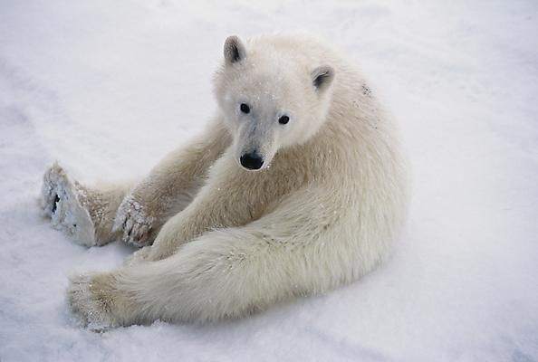
Белый медведь

Slide 25
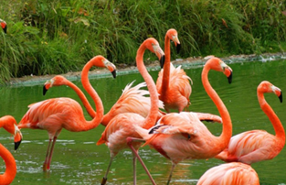
Фламинго

Slide 26
Серые страницы
Малоизученные животные

Slide 27
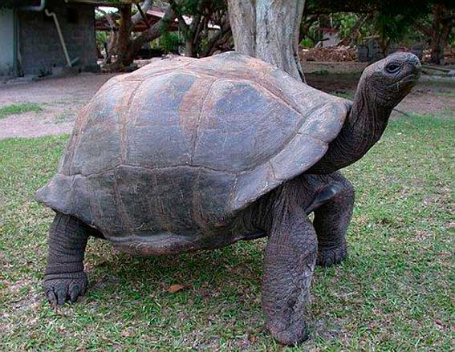
Слоновая черепаха

Slide 28
Зеленые страницы
Восстановленные животные

Slide 29
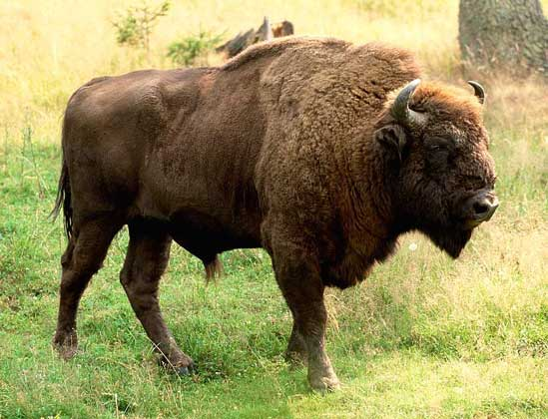
Зубр

Slide 30
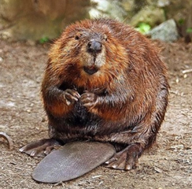
Речной бобр

Slide 31
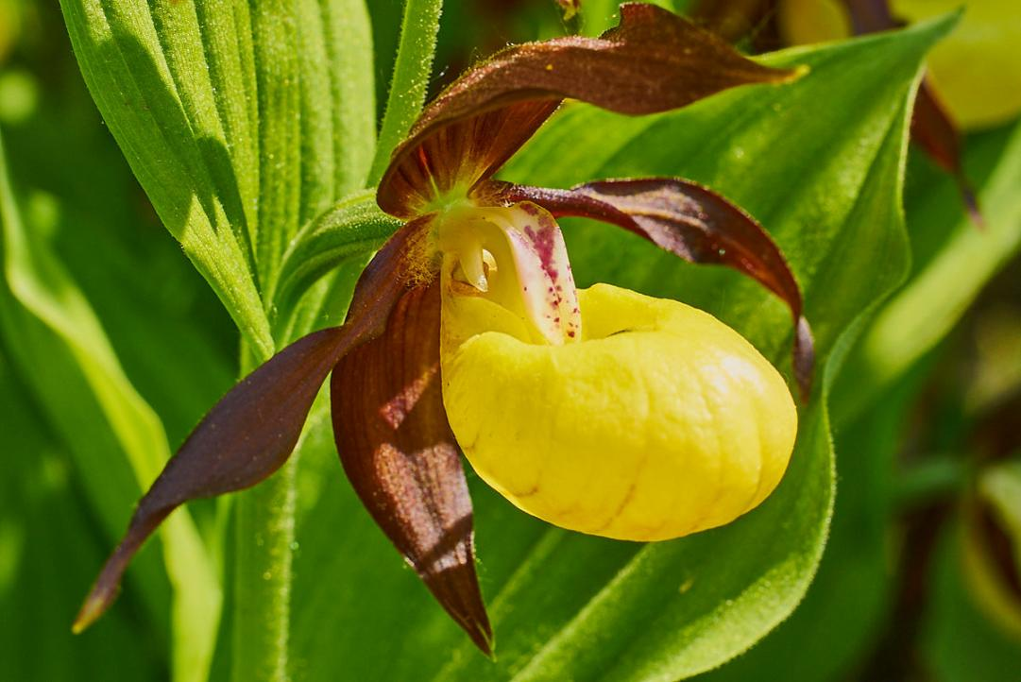

Slide 32
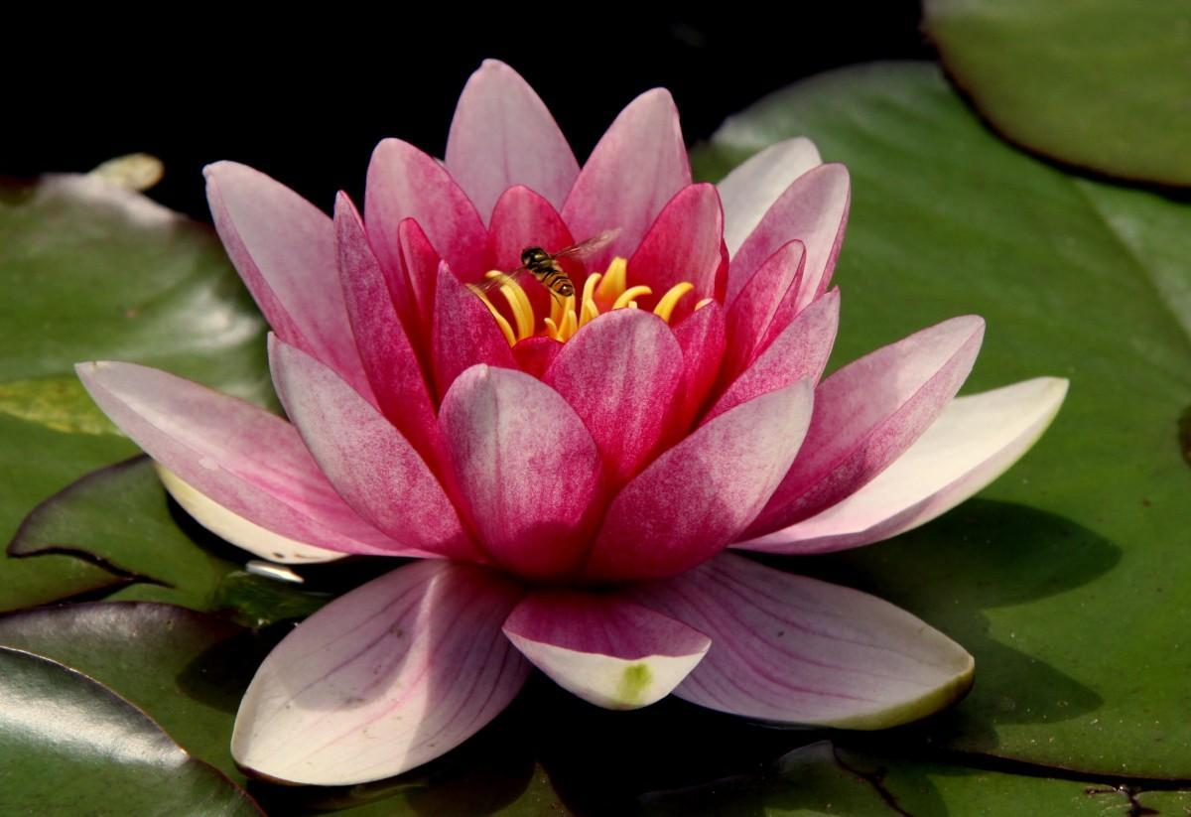

Slide 33
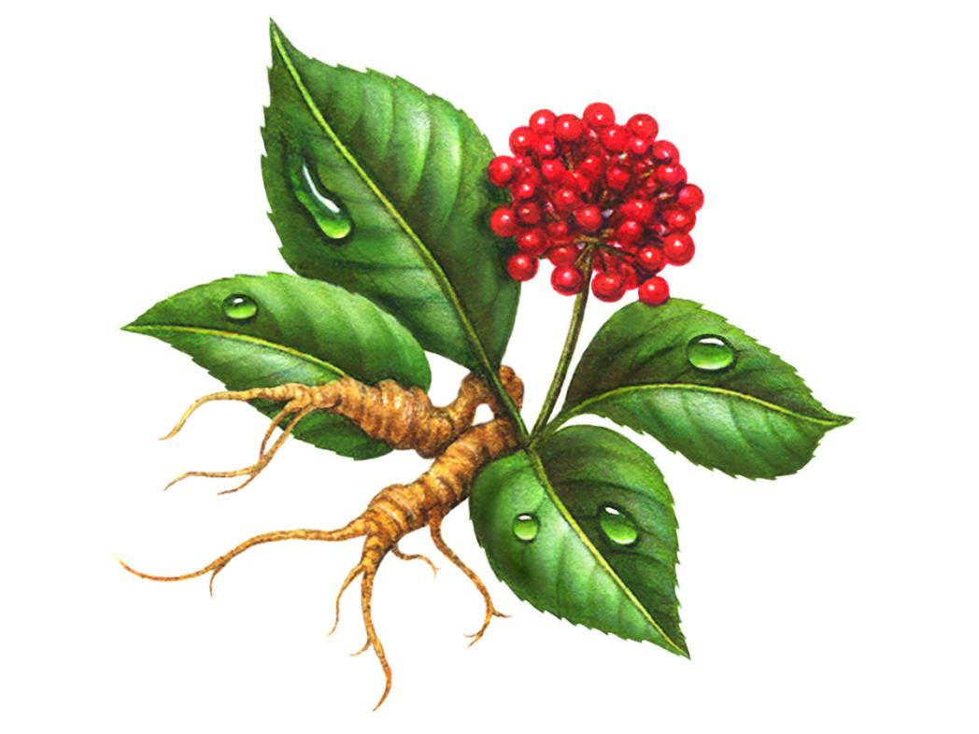

Slide 34
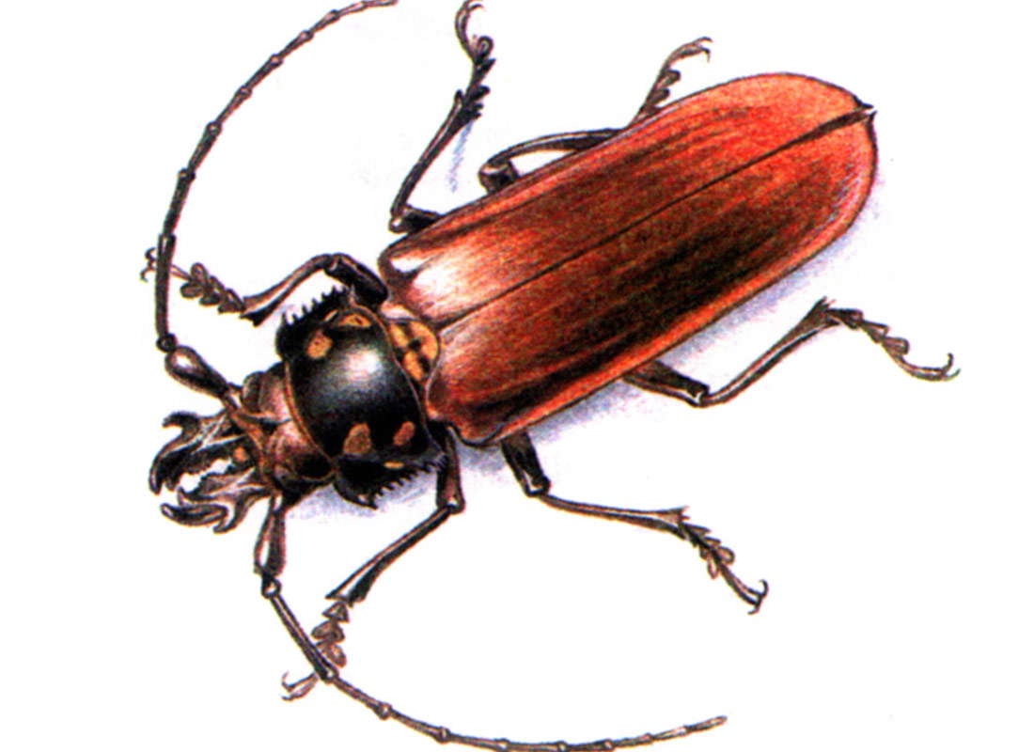

Slide 35
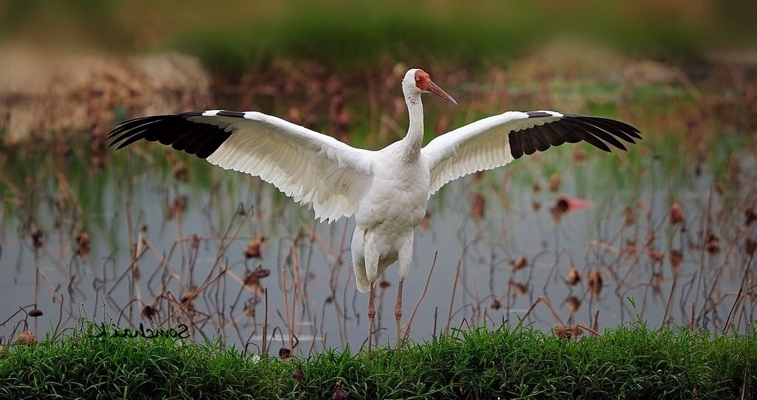

Slide 36
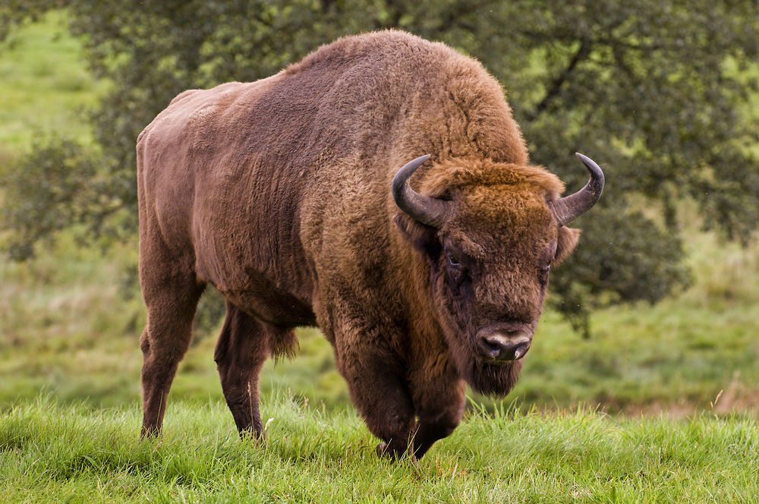

Slide 37
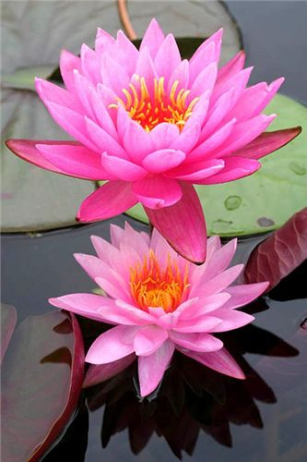
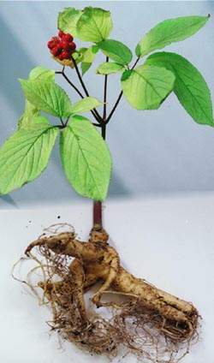
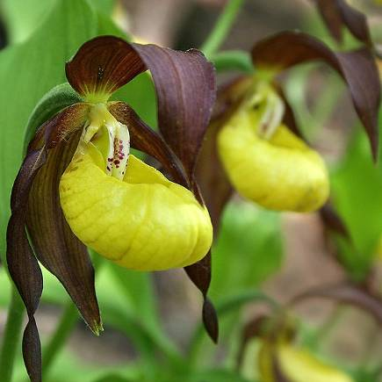
Проверь себя
Назови
это растение.
Венерин башмачок.
Женьшень
Лотос

Slide 38
Разгадай кроссворд
1
2
3
4
5
И

Slide 39
1. Крупный зверь, с большой головой с острыми рогами. Легко преодолевает лесные преграды. Живёт в питомнике.
2. Журавль с белым оперением.
3. Цветочное растение , названное в честь древнеримской богини красоты. В разных странах называют «дамская туфелька».
4. Многолетнее травянистое растение. Огромнейшую ценность для медицины имеют корни.
5. Самый крупный представитель семейства кошачьих с густой полосатой шерстью.
Назовите ключевое слово.

Slide 40
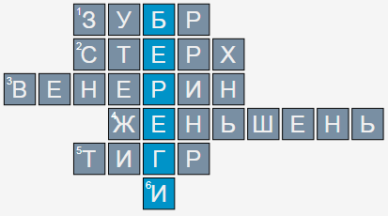

Slide 41
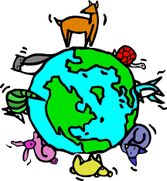
Что надо делать, чтобы спасти исчезающие и редкие виды растений и животных?
Запретить охоту.
Запретить чрезмерную
добычу животных.
Запретить разрушать
места обитания животных.
Охранять заповедники.
Заботиться о размножении.

Slide 42
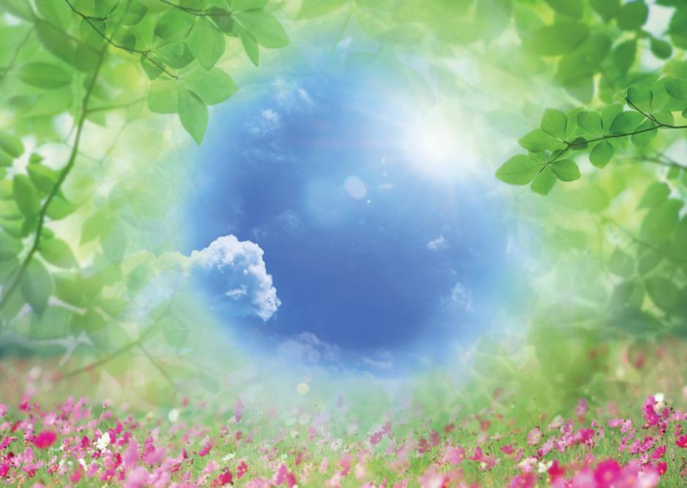
Берегите природу, охраняйте, защищайте!

Slide 43
Рефлексия
«На уроке я узнал…»
«Мне на уроке удалось…»
«Мне было трудно…»
«Самым интересным на уроке было…»

Slide 44
Спасибо за внимание!

Slide 45
http://ru.wikipedia.org/wiki/%CA%F0%E0%F1%ED%E0%FF_%EA%ED%E8%E3%E0 – Википедия. Красная книга.
http://www.apus.ru/site.xp/057050057124.html - Красная книга России.
http://images.yandex.ru/yandsearch?p=1&text=%D0%BA%D1%80%D0%B0%D1%81%D0%BD%D0%B0%D1%8F%20%D0%BA%D0%BD%D0%B8%D0%B3%D0%B0&noreask=1&img_url=otvetin.ru%2Fuploads%2Fposts%2F2010-03%2F1268421895_10775.jpg&rpt=simage&lr=213 – рисунок Красной книги.
http://www.book-red.ru/mlekopitayushie/ - животные Красной книги.
http://www.book-red.ru/ptici/ - птицы Красной книги.
Иллюстрации учебника «Мир вокруг нас 2 класс».
http://f-picture.net/lfp/s017.radikal.ru/i410/1112/9b/e64d12a9e36d.jpg/htm
http://ka-plus.org/upload-files/sert/9001/fon-324.jpg
Интернет-ресурсы

